Slide 1
Studio Preview
Vuong Quoc Anh

Slide 2
Background
Preview là tính năng chính quan trọng trong dự án Studio
Sắp tới có nhiều feature mới liên quan tới Preview
==> Cần tìm hiểu rõ về:
Quá trình hiển thị hình ảnh lên màn hình
Cách hoạt động Preview hiện tại của Studio

Slide 3
Outline
Image Render Flow
Studio Preview
Next steps
References

Slide 4
Image Render Flow
Image render flow
Notes:
Cùng có cái nhìn tổng quan về quá trình 1 Image thông qua app của chúng ta viết và hiển thị được trên màn hình như thế nào
VRAM: Video RAM (random access memory), là bộ nhớ chuyên dụng dành cho card đồ họa GPU
GPU: Graphics processing unit là bộ xử lý đồ họa, vi mạch có tác dụng tăng tốc, tạo hình ảnh xử lý các tác vụ tính toán song song.
Texture: vùng nhớ trên VRAM chứa dữ liệu của các mảng Pixel -> dữ liệu hình ảnh ở trên GPU được lưu
Vertex processing: (xử lý đỉnh) Là bước xác định vị trí của hình ảnh trên màn hình. mặc dù đang vẽ ảnh 2D, GPU bên dưới vẫn hiểu theo không gian đồ họa. Định vị vị trí qua các đỉnh của khung ảnh (2 hình tam giác). Bước này sẽ tính toán các phép toán toán học như xoay ảnh, thu phóng (scale), di chuyển hệ tọa độ để xem bức ảnh nằm ở đâu.
Rasterization: GPU sẽ xác định xem vùng hình chữ nhật của bức ảnh sẽ bao phủ chính xác những ô vuông pixel nào trên lưới màn hình của bạn và chuẩn bị dữ liệu cho các ô pixel đó
Pixel Shader: (đổ bóng điểm ảnh) Là một đoạn chương trình nhỏ chạy trực tiếp trên các lõi của GPU để tính toán và quyết định màu sắc của từng pixel hiển thị. Pixel Shader sẽ lấy (sample) màu từ file PNG gốc lên, tính toán xem màu đó khi hiển thị sẽ có độ sáng bao nhiêu có cần áp dụng bộ lọc hiệu ứng nào không (như làm mờ Blur, đổi tông màu trắng đen) trước khi xuất ra kết quả cuối cùng.
Blend: (Hòa trộn màu) Là quá trình pha trộn màu sắc giữa các pixel của bức ảnh hiện tại với các pixel của nền ứng dụng nằm ngay phía sau nó. Ví dụ trong trường hợp có opacity thì nó sẽ tính toán để trộn màu
Composition: (Trộn lớp hiển thị) Là giai đoạn cuối cùng, gom tất cả các bề mặt đồ họa đã vẽ riêng rẽ lại để tạo thành một giao diện hoàn chỉnh. Cơ chế Composition (quản lý bởi Desktop Window Manager) sẽ lấy phần hình ảnh 2D vừa render xong, đè các nút bấm XAML lên, thêm hiệu ứng đổ bóng cửa sổ, rồi "đóng gói" tất cả thành một khung hình (Frame) duy nhất để gửi thẳng ra màn hình vật lý.
Frame Buffer: (bộ đệm khung hình) Là một vùng nhớ chuyên dụng (nằm trên VRAM của GPU) dùng để chứa toàn bộ dữ liệu pixel của một khung hình hoàn chỉnh đã được render xong xuôi và sẵn sàng hiển thị.
Cơ chế Double Buffering (Bộ đệm đôi): Để tránh hiện tượng xé hình (tearing), GPU thường dùng 2 Frame Buffer:
Back Buffer (Bộ đệm sau): Nơi GPU âm thầm vẽ các lệnh từ CanvasControl lên
Front Buffer (Bộ đệm trước): Nơi chứa khung hình đã vẽ xong hoàn toàn để gửi ra màn hình. Khi vẽ xong ở Back Buffer, hai bộ đệm này sẽ hoán đổi (Swap) vị trí cho nhau.
Scant-out: (Quét tín hiệu / Xuất hình) Là hành động một bộ vi xử lý phần cứng chuyên dụng (gọi là Display Controller/Engine trên GPU) liên tục đọc dữ liệu từ Front Buffer và chuyển đổi nó thành tín hiệu điện/ánh sáng gửi qua dây cáp (HDMI/DisplayPort) tới màn hình.

Slide 5
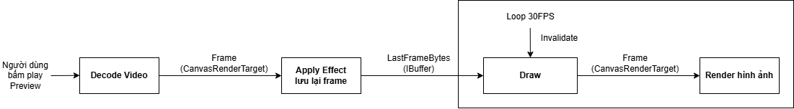
Studio Preview
Studio Preview Flow

Slide 6
Studio Preview
Bài toán Studio Preview: Cần hiển thị nhiều hình ảnh chồng chéo lên nhau trong 1 vùng hiển thị mà vẫn có thể tương tác di chuyển (mượt mà, không bị lag giật, vỡ hình)
Đi tìm lời giải:
Dùng các Control thông thường để để hiện thị?
CanvasCantrol được chọn?

Slide 7
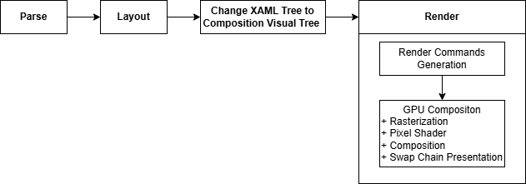
Render Normal Controls flow
Render normal Controls flow
Notes:
Quá trình render control trong XAML
1. Parse (phân tích cú pháp)
Đọc file XAML và parse ra các class
2. Layout
a. Measure (đo lường):
Hệ thống duyệt cây giao diện từ trên xuống, truyền các kích thước từ mẹ xuống con, mỗi control sẽ yêu cầu 1 kích thước mong muốn (Desired size)
b. Arrange (sắp xếp):
Sau khi có được kích thước đo lường, các thằng cha sẽ giới hạn không gian cho thằng con, và đặt vào các vị trí cụ thể.
3. Render (vẽ lên màn hình)
Khi bố cục đã được chốt, quá trình vẽ các pixel cụ thể được diễn ra:
a. Chuyển XAML tree sang Composition Visual tree
WinUI3 ko tự vẽ mà ánh xạ các phần tử UI này sang lớp Visual Layer (thuộc namespace Microsoft.UI.Composition)
Toàn bộ cấu trúc cây XAML biến thành Composition Visual Tree (gọn nhẹ, chỉ thuần túy chứa thông tin đồ họa như: tọa độ, kích thước, opacity, các hiệu ứng tranform)
b. Render Commands Generation (đóng gói lệnh vẽ)
Hệ thống đồ họa nội bộ của WinUI3 sẽ duyệt qua cây Visual tree vừa tạo để dịch các thuộc tính trực quan thành các tập lệnh để vẽ.
Tất cả các lệnh đồ họa này được đóng gói thành directX 12 Command lists
c. Render Thread & GPU (bàn giao luồng và tăng tốc phần cứng)
Sau khi đóng gói, các Command Lists này được đảy từ UI Thread sang 1 luồng độc lập là Render Thread (hay Composition Thread)
Render Thread chạy tách biệt, chịu trách nhiệm giao tiếp trực tiếp với driver card đồ họa thông qua DirectX 12 API
d. GPU Composition (hợp nhất và hiển thị)
Khi nhận được tập lệnh, GPU chính thức vào cuộc, thực hiện tính toán rất nhiều phép tính toán song song để ra kết quả nhanh nhất.
+ Rasterization: Đồ họa vector và text được "số hóa" thành các lưới pixel
+ Pixel Shader: Áp dụng các hiệu ứng ánh sáng, đổ bóng, pha trộn màu sắc (Blending) lên từng pixel
+ Hợp nhất (Composition): Tất cả các lớp ảnh (Visual Layers) được đè và trộn lên nhau theo đúng thứ tự phân lớp để tạo ra một khung hình (Frame) hoàn chỉnh.
+ Swap Chain Presentation: Khung hình này được vẽ vào một bộ đệm ẩn (Back Buffer) rồi được hoán đổi (Flip) ra bộ đệm hiển thị (Front Buffer).
Cuối cùng, WinUI 3 thông qua trình quản lý cửa sổ của hệ điều hành Windows (DWM - Desktop Window Manager) để ánh xạ bộ đệm đó lên tọa độ cửa sổ ứng dụng trên màn hình của bạn. Quy trình này lặp đi lặp lại liên tục mỗi khi có sự thay đổi giao diện (Data binding thay đổi, người dùng click chuột, v.v.) ***Câu hỏi: ví dụ tôi có 3 button, nhưng chỉ click vào 1 button và button đó thay đổi giao diện. Thì quá trình vẽ lại là vẽ lại toàn bộ hay chỉ vẽ lại button đó?

Slide 8
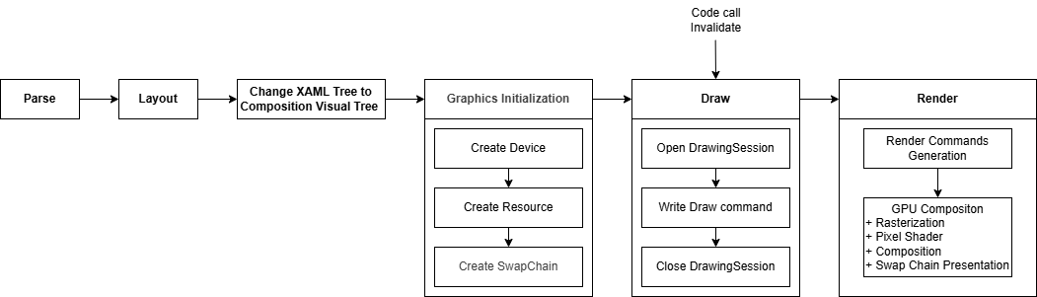
Render CanvasControl flow
Render CanvasControl flow​
Notes:
Khởi tạo CanvasDevice: CanvasControl tự động tạo hoặc liên kết với một CanvasDevice (đối tượng bọc lại thiết bị Direct3D 11/12 và Direct2D của hệ thống). Đăng ký luồng: Nó thiết lập một mối quan hệ để luồng giao diện (UI Thread) của WinUI và luồng xử lý đồ họa (Render Thread) có thể trao đổi dữ liệu mượt mà, sẵn sàng cấp phát các vùng đệm bộ nhớ (Buffer) trên VRAM của GPU.
Trước khi vẽ bất cứ thứ gì, CanvasControl cần chuẩn bị sẵn nguyên vật liệu. Nó sẽ kích hoạt sự kiện CreateResources
Tạo Virtual Surface / SwapChain: Bản chất phía sau CanvasControl là một cấu trúc SpriteVisual của lớp Visual Layer . Win2D sẽ tạo ra một SwapChain (Chuỗi các bộ đệm khung hình) cấp thấp gắn chặt vào Node Visual này. Nó tạo ra hai bộ đệm:
Back Buffer (Bộ đệm ẩn): Nơi bạn sẽ vẽ lên đó.
Front Buffer (Bộ đệm hiển thị): Nơi GPU đang đọc để quét hình ảnh lên màn hình.
Khi ứng dụng cần hiển thị Canvas lần đầu, hoặc khi bạn chủ động gọi lệnh CanvasControl.Invalidate(), sự kiện Draw sẽ được kích hoạt trên UI Thread.
Sự khác biệt khi render CanvasControl và normal Control:
1. Giống nhau
- Đều trải qua quá trình Parse và quá trình Layout (Measure & Arrange)
2. Khác nhau
- Khác nhau ở bản chất ở mô hình đồ họa:
+ Retained Mode (Hệ thống ghi nhớ cấu trúc). Bạn định nghĩa cấu trúc, WinUI tự quản lý việc khi nào cần vẽ lại.
+ Immediate Mode (Chế độ tức thời). Hệ thống không nhớ bạn đã vẽ gì, bạn phải tự ra lệnh vẽ lại từng khung hình bằng code.
- Nội dung bên trong:
+ Là các đối tượng UI có thật, có thể tương tác độc lập (bạn có thể click vào chữ bên trong button).
+ Chỉ là các pixel thuần túy được vẽ lên một tấm bạt. Hệ thống không biết hình tròn bạn vừa vẽ nằm ở đâu, bạn phải tự tính toán tọa độ chuột nếu muốn click vào hình tròn đó.
- Cơ chế vẽ lại (Redraw):
+ Partial Redraw: Chỉ vẽ lại phần bị bẩn (Dirty Region). Tự động tối ưu hóa từ framework.
+ Toàn bộ hoặc Thủ công: Mỗi khi gọi Invalidate(), toàn bộ vùng bạt của Canvas sẽ xóa đi và chạy lại toàn bộ code trong hàm Draw để vẽ lại từ đầu.

Slide 9
Sample code 1: CanvasControl simple sample
Preview an image using CanvasControl
Remember to Clear (when use CanvasRenderTarget)
Avoid memory leak
Notes:
Các khái niệm liên quan: - CanvasDevice:
- CanvasBitmap:
- CanvasRenderTarget:
- CanvasDrawingSession:

Slide 10
Studio Preview
Bài toán Studio Preview: Cần hiển thị nhiều hình ảnh chồng chéo lên nhau trong 1 vùng hiển thị mà vẫn có thể tương tác di chuyển (mượt mà, không bị lag giật, vỡ hình)
+ các tính năng hiển thị mới (video HDR)
Đi tìm lời giải:
Liệu còn cách nào khác tốt hơn không?

Slide 11
Next steps
Làm PoC về CanvasSwapChain

Slide 12
References
https://learn.microsoft.com/en-us/windows/apps/develop/win2d
https://support.microsoft.com/en-us/windows/what-is-hdr-in-windows-f5fbf5cb-149d-4a0d-8be1-9ed78c68d3b4
https://viblo.asia/p/gpu-ve-len-man-hinh-nhu-the-nao-GAWVpOmZL05
https://microsoft.github.io/Win2D/WinUI3/html/T_Microsoft_Graphics_Canvas_UI_Xaml_CanvasSwapChainPanel.htm

